Slide 1

Didáctica y Práctica Pedagógica
Prof. Karen Martínez
Clase 9 : 12 de octubre de 2023

Slide 2
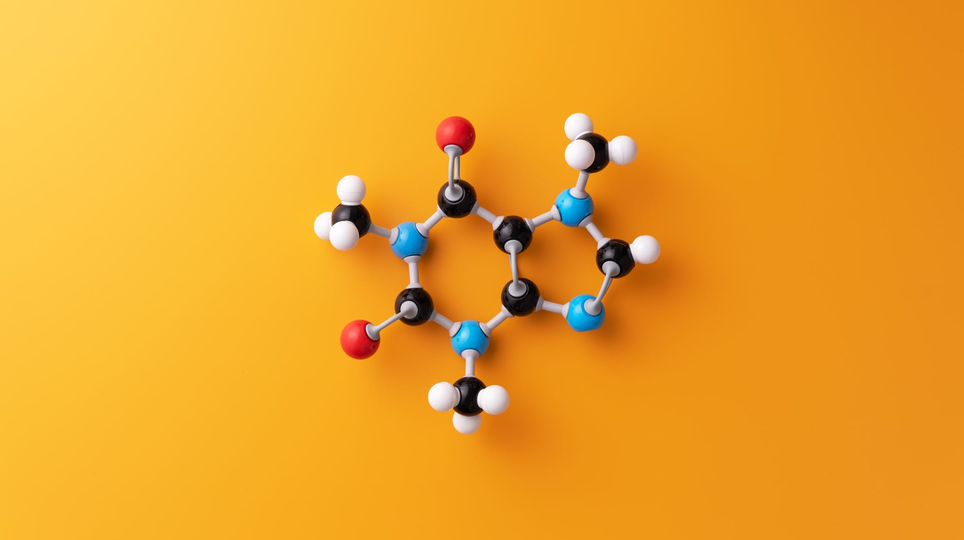
Programas vigentes , estrategias didácticas, actividades .
C:\Users\gkma0\OneDrive\Escritorio\Programa I Medio Química p334.pdf

Slide 3
Clases simuladas
Tema 17, Primero Medio
Tema 20, Primero Medio

